Slide 1

Τα αποτελέσματα παρουσιάζονται σε επίπεδο συνολικού δείγματος. Τα διαχρονικά στοιχεία, οι αναλύσεις σε σημαντικά υποκοινά (πχ δημογραφικά στοιχεία, ψηφοφόροι κομμάτων κλπ) και συγκεκριμένες ερωτήσεις συμπεριλαμβάνονται στην πλήρη έκθεση της έρευνας/μελέτης
9.
ΕΜΠΙΣΤΟΣΥΝΗ ΣΕ ΘΕΣΜΟΥΣ /ΟΡΓΑΝΙΣΜΟΥΣ/ ΧΩΡΕΣ.
Οι ερωτήσεις του βαθμού εμπιστοσύνης στους θεσμούς/ οργανισμούς/ χώρες έχουν ερωτηθεί εκ περιτροπής στο μισό δείγμα των ερωτηθέντων που συμμετείχαν στην έρευνα.

Slide 2
9.
ΕΜΠΙΣΤΟΣΥΝΗ ΣΕ ΘΕΣΜΟΥΣ /ΟΡΓΑΝΙΣΜΟΥΣ/ ΧΩΡΕΣ
Ι. Βαθμός εμπιστοσύνης σε θεσμούς / οργανισμούς στην εξέλιξη των πραγμάτων στη χώρα
ΙΙ. Βαθμός εμπιστοσύνης σε χώρες στην εξέλιξη των πραγμάτων στη χώρα
ΙΙΙ. Στάση απέναντι στην Ευρώπη – Ε.Ε. > Βαθμός συμφωνίας με την άποψη «Θεωρώ τον εαυτό μου Ευρωπαίο πολίτη»

Slide 3
9.
ΕΜΠΙΣΤΟΣΥΝΗ ΣΕ ΘΕΣΜΟΥΣ /ΟΡΓΑΝΙΣΜΟΥΣ/ ΧΩΡΕΣ
Οι ερωτήσεις του βαθμού εμπιστοσύνης στους θεσμούς/ οργανισμούς/ χώρες έχουν ερωτηθεί εκ περιτροπής στο μισό δείγμα των ερωτηθέντων που συμμετείχαν στην έρευνα.
Ι. Βαθμός εμπιστοσύνης σε θεσμούς / οργανισμούς στην εξέλιξη των πραγμάτων στη χώρα

Slide 4
I. Βαθμός εμπιστοσύνης σε θεσμούς/οργανισμούς Μέσος βαθμός εμπιστοσύνης & μέσος βαθμός μη εμπιστοσύνης Διαχρονικά στοιχεία – Δεκέμβριος 2019 – Δεκέμβριος 2025 Σύνολο ερωτηθέντων

Slide 5
I. Βαθμός εμπιστοσύνης σε θεσμούς/οργανισμούς στην εξέλιξη των πραγμάτων στην Ελλάδα Θα σας διαβάσω μία σειρά από οργανισμούς / θεσμούς. Θα ήθελα να μου πείτε πόσο εμπιστεύεστε κάθε έναν από αυτούς τους οργανισμούς / θεσμούς για την καλή εξέλιξη των πραγμάτων στη χώρα Σύνολο ερωτηθέντων
Μέσος βαθμός
εμπιστοσύνης
35%
37%
Μέσος βαθμός
Μη εμπιστοσύνης

Slide 6
9.
ΕΜΠΙΣΤΟΣΥΝΗ ΣΕ ΘΕΣΜΟΥΣ /ΟΡΓΑΝΙΣΜΟΥΣ/ ΧΩΡΕΣ
ΙΙ. Βαθμός εμπιστοσύνης σε χώρες στην εξέλιξη των πραγμάτων στη χώρα

Slide 7








IΙ. Βαθμός εμπιστοσύνης σε χώρες στην εξέλιξη των πραγμάτων στην Ελλάδα Θα σας διαβάσω μία σειρά από χώρες. Θα ήθελα να μου πείτε πόσο εμπιστεύεστε κάθε μία από αυτές τις χώρες για την καλή εξέλιξη των πραγμάτων στην Ελλάδα Σύνολο ερωτηθέντων
ΔΕΚΕΜΒΡΙΟΣ 2025

Slide 8
IΙ. Βαθμός εμπιστοσύνης σε χώρες στην εξέλιξη των πραγμάτων στην Ελλάδα Ψηφοφόροι Ευρωεκλογών Ιουνίου 2024 (Σίγουρα & μάλλον εμπιστεύομαι)
 | ΣΥΝΟΛΟ ΕΡΩΤΗΘΕΝΤΩΝ | ΨΗΦ. NΔ ΙΟΥΝ.‘24 | ΨΗΦ. ΣΥΡΙΖΑ ΙΟΥΝ.‘24 | ΨΗΦ. ΠΑΣΟΚ ΙΟΥΝ.‘24 | Αδιευκρίνιστη Ψήφος σήμερα
ΗΠΑ | 26,7 | 45,3 | 22,3 | 30 | 10,9
ΓΑΛΛΙΑ | 30,8 | 49,9 | 28,6 | 38 | 12,9
ΑΓΓΛΙΑ | 21,2 | 32,8 | 18,4 | 25,1 | 8,7
ΚΙΝΑ | 20,7 | 27,8 | 20,5 | 19,9 | 10,4
ΡΩΣΙΑ | 20,5 | 21,2 | 13,6 | 12,3 | 12,5
ΓΕΡΜΑΝΙΑ | 18,8 | 34,3 | 14,4 | 26,2 | 6,2
ΙΣΡΑΗΛ | 15,5 | 22,6 | 8,4 | 23,7 | 7,3
ΤΟΥΡΚΙΑ | 6,9 | 7,8 | 7,2 | 4,6 | 3,2
8

Slide 9
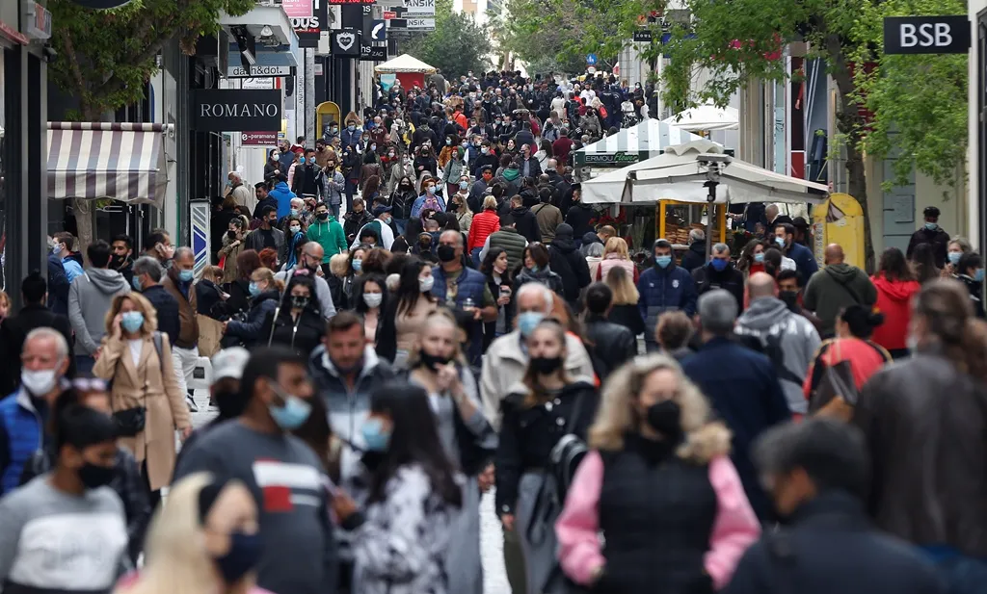
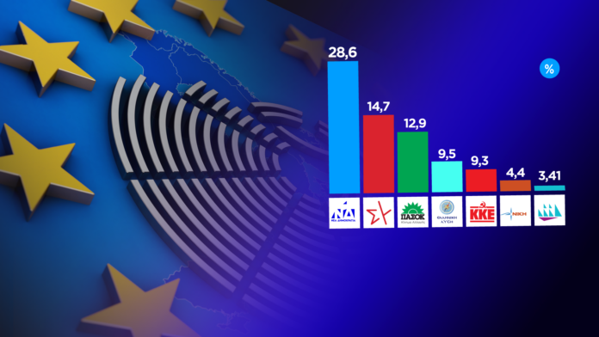
9.
ΕΜΠΙΣΤΟΣΥΝΗ ΣΕ ΘΕΣΜΟΥΣ /ΟΡΓΑΝΙΣΜΟΥΣ/ ΧΩΡΕΣ
ΙΙΙ. Στάση απέναντι στην Ευρώπη – Ε.Ε.
Βαθμός συμφωνίας με την άποψη «Θεωρώ τον εαυτό μου Ευρωπαίο πολίτη»

Slide 10
I. Βαθμός συμφωνίας με την άποψη «Θεωρώ τον εαυτό μου Ευρωπαίο πολίτη»
Θα ήθελα να μου πείτε πόσο συμφωνείτε ή διαφωνείτε με την άποψη «Θεωρώ τον εαυτό μου Ευρωπαίο πολίτη»
Σύνολο ερωτηθέντων (Ν=2000)
69,6%
26,9%
Ψηφοφόροι Ευρωεκλογών Ιουνίου 2024
 | ΣΥΝΟΛΟ ΕΡΩΤΗΘΕΝΤΩΝ | ΨΗΦ. NΔ ΙΟΥΝ.‘24 | ΨΗΦ. ΣΥΡΙΖΑ ΙΟΥΝ.‘24 | ΨΗΦ. ΠΑΣΟΚ ΙΟΥΝ.‘24 | ΨΗΦ. ΕΛΛ. ΛΥΣΗ ΙΟΥΝ.‘24 | ΨΗΦ. ΚΚΕ ΙΟΥΝ.‘24 | ΨΗΦ. ΝΙΚΗ ΙΟΥΝ.‘24 | ΨΗΦ. ΠΛ. ΕΛΕΥΘΕΡΙΑΣ ΙΟΥΝ.’24* | ΨΗΦ. ΦΩΝΗ ΛΟΓΙΚΗΣ ΙΟΥΝ.’24* | Αδιευκρίνιστη Ψήφος Βουλευτικών Εκλογών σήμερα
Σίγουρα/Μάλλον Συμφωνώ | 69,6 | 86,4 | 71,2 | 75,7 | 61,7 | 57,6 | 42,9 | 59,5 | 69,4 | 56,9
Μάλλον/Σίγουρα Διαφωνώ | 26,9 | 12,2 | 28 | 22,2 | 35,1 | 41,2 | 54,9 | 36,7 | 28,9 | 33,5
ΔΞ/ΔΑ | 3,5 | 1,4 | 0,8 | 2,1 | 3,2 | 1,2 | 2,2 | 3,9 | 1,6 | 9,5
%
*Ενδεικτική Βάση Ανάλυσης
10
Notes:
10

Slide 11
9.
ΕΜΠΙΣΤΟΣΥΝΗ ΣΕ ΘΕΣΜΟΥΣ /ΟΡΓΑΝΙΣΜΟΥΣ/ ΧΩΡΕΣ

